Slide 1
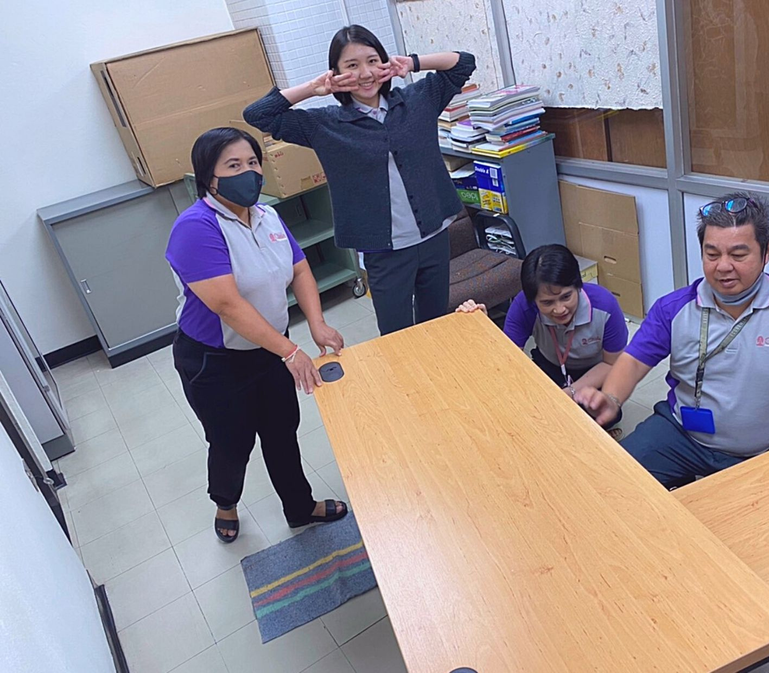
กิจกรรม 5ส
ศูนย์สารสนเทศประเทศไทยและประชาคมอาเซียน
ปี 2564

Slide 2
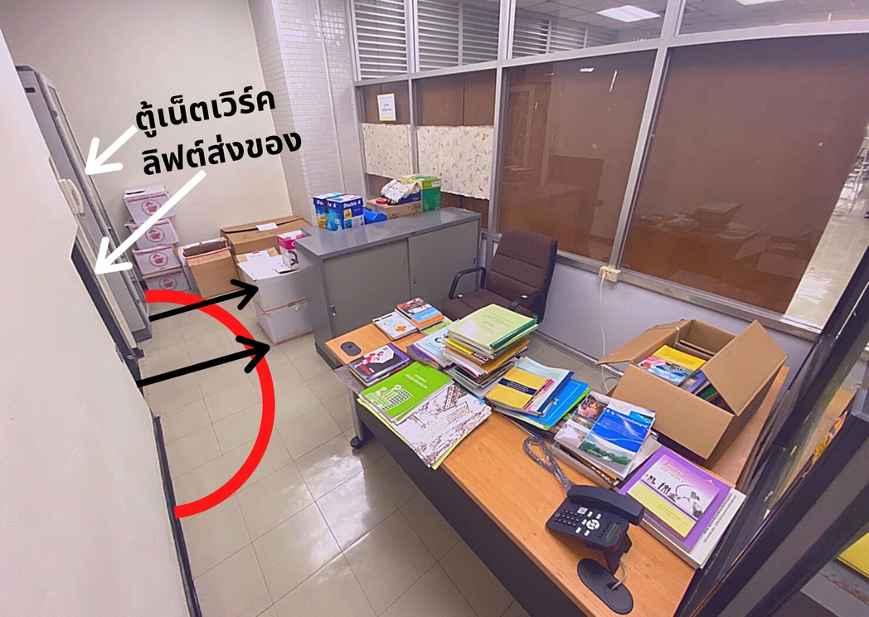
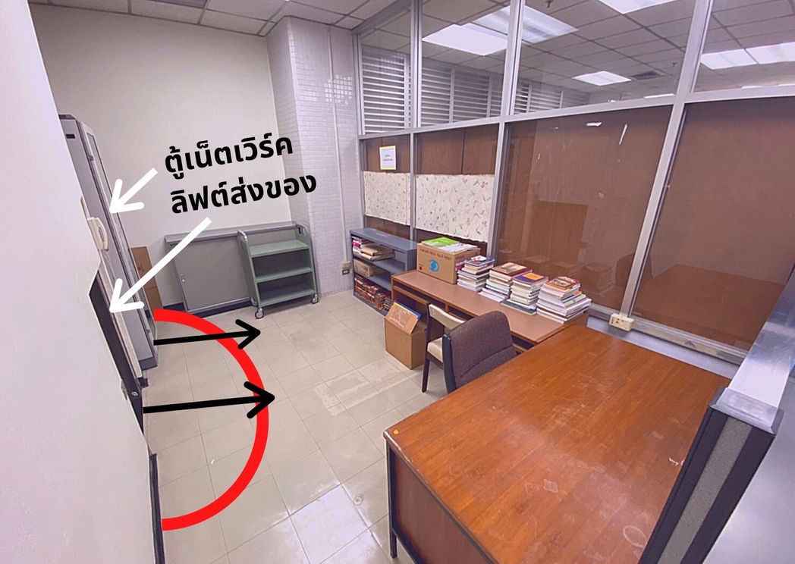
ศูนย์สารสนเทศประเทศไทยและประชาคมอาเซียน
เลือกพื้นที่คัดแยกหนังสือ บริเวณหน้าลิฟต์ส่งหนังสือและใกล้ ตู้ Network ด้วยเหตุผลด้านความปลอดภัยในการทำงานดังภาพ
พื้นที่กิจกรรม 5ส
ก่อนดำเนินกิจกรรม 5ส
ผลลัพธ์หลังดำเนินกิจกรรม 5ส

Slide 3
ปัญหาที่พบ
ก่อนดำเนินกิจกรรม 5ส
บริเวณหน้าลิฟต์ส่งหนังสือ มีตู้เหล็กและลังหนังสือรอบริจาคทำให้พื้นที่คับแคบ
ไม่สะดวกต่อการหยิบลังหนังสือที่มีน้ำหนักมากและต้องก้มหรือนั่งย่อๆ ในลักษณะ
ที่ไม่ถูกต้องตามหลักการการยศาสตร์ (Ergonomics)
มีพื้นที่คัดแคบไม่สะดวกต่อการนำรถเข็นเข้ามาขนหนังสือ จึงเกิดการชนหรือ
กระแทกโต๊ะ/ตู้บ่อย ๆ และอาจทำให้หนังสือหรือสิ่งของบนรถเข็นที่มีน้ำหนักมาก
หล่นทับผู้ที่กำลังก้มหยิบสิ่งของจากลิฟต์ส่งของได้
มีลังหนังสือรอบริจาคบางส่วนวางกีดขวางหน้าตู้เน็ตเวิร์ค ทำให้ไม่สะดวกต่อการเข้าแก้ไข/ซ่อมบำรุงระบบเน็ตเวิร์ค อาจทำให้การแก้ไขปัญหาล่าช้า และอาจเกิดการสะดุดล้มระหว่างการเข้าดำเนินการ

Slide 4
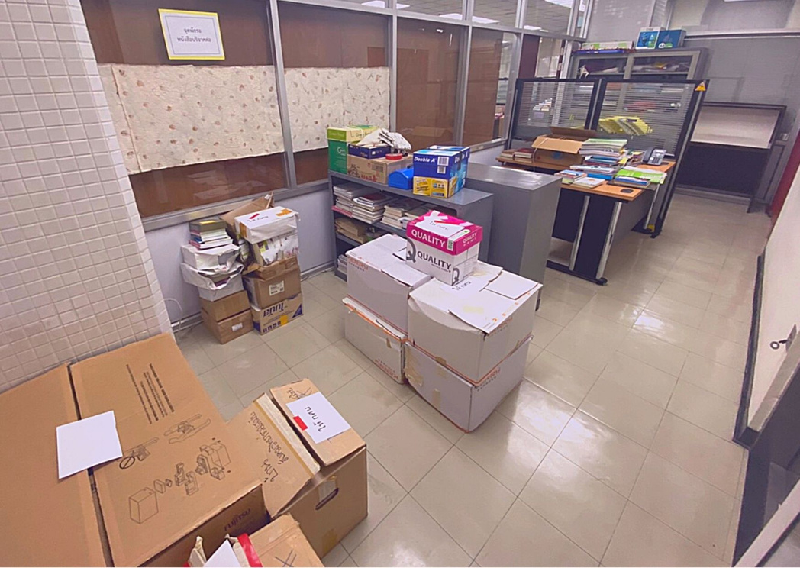
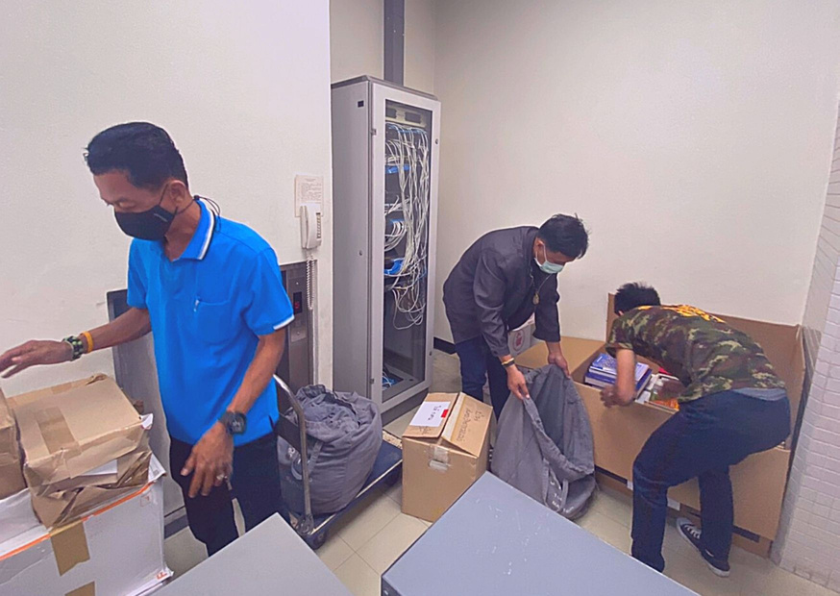
กระบวนการดำเนินกิจกรรม 5ส
สะสาง
แยกของที่ใช้ และไม่ใช้ บริเวณหน้าลิฟต์ส่งของและหน้าตู้เน็ตเวิร์ค เมื่อคัดแยกเรียบร้อยแล้ว ประสานงานสำนักงานส่งเสริมการศึกษานอกระบบและการศึกษาตามอัธยาศัย (กศน.) ให้เข้ามารับหนังสือบริจาค

Slide 5
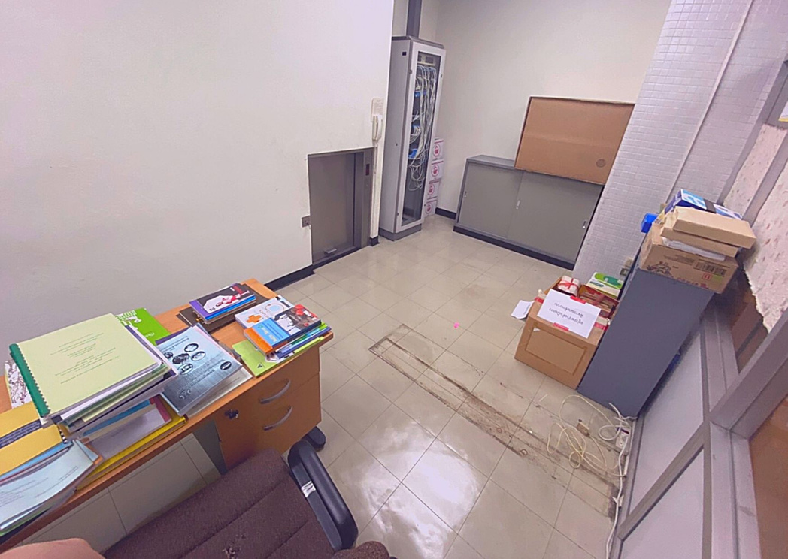
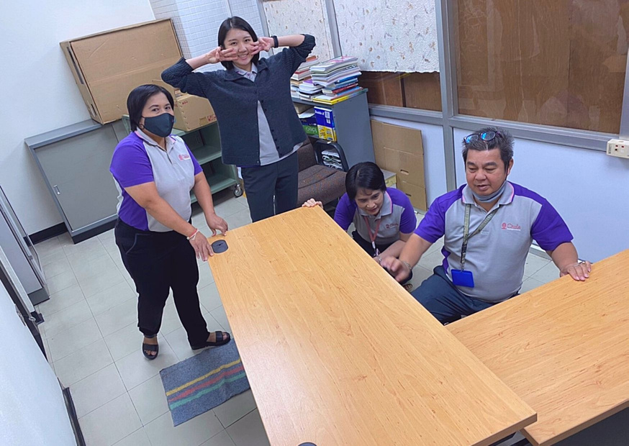
กระบวนการดำเนินกิจกรรม 5ส
สะดวก
จัดโต๊ะ ตู้เหล็ก และหนังสือรอดำเนินการ ให้ชิดผนัง มุม
เรียงหนังสือขึ้นชั้น และจัดสิ่งของเข้าตู้เหล็กให้เรียบร้อย
ทำให้มีพื้นที่ว่างเพิ่มมากขึ้นอย่างเห็นได้ชัดเจน

Slide 6
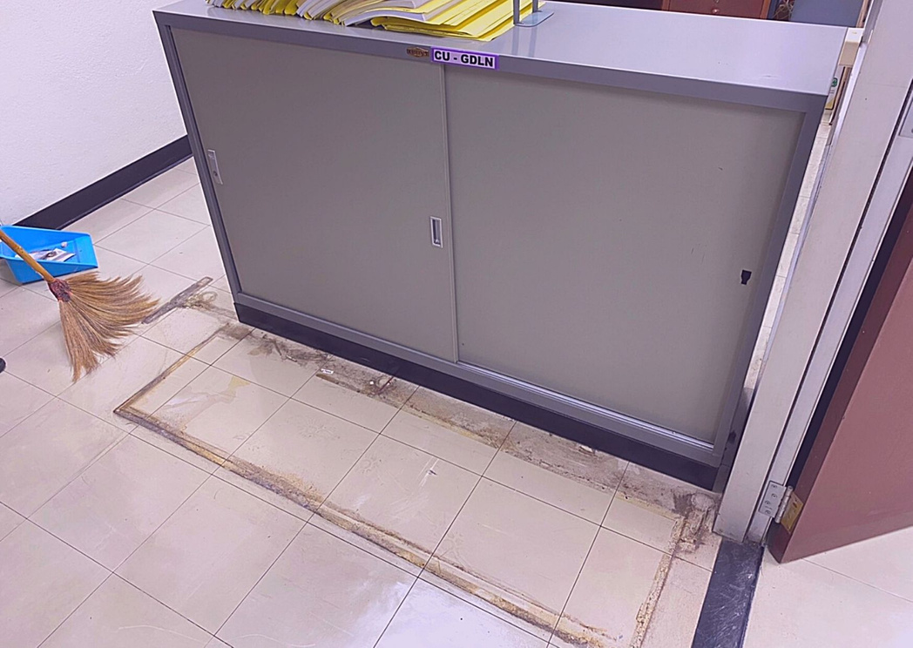
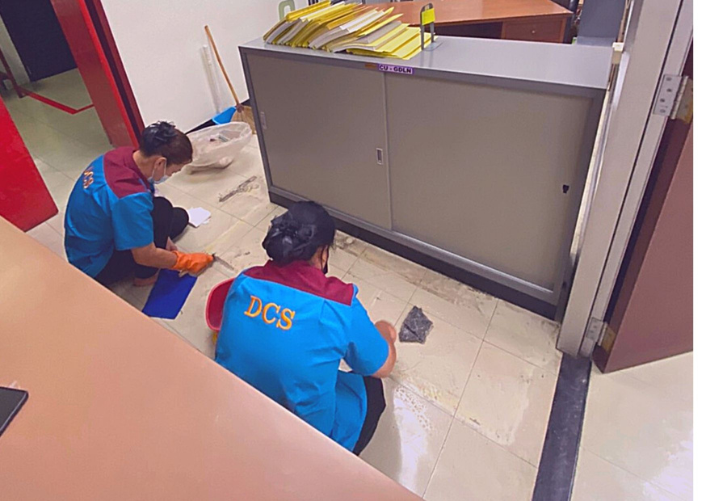
กระบวนการดำเนินกิจกรรม 5ส
สะอาด
ระหว่างจัดการคัดแยกและเคลื่อนย้ายสิ่งของ เกิดขยะ ฝุ่น และพบรอยเปื้อน จึงเป็นโอกาสที่ดีในการทำความสะอาด เพื่อลดฝุ่น เชื้อราจากหนังสือ และรอยเปื้อนบนพื้นที่อาจทำให้ลื่นหรือหกล้มได้

Slide 7
กระบวนการดำเนินกิจกรรม 5ส
สุขลักษณะและสร้างนิสัย
แจ้งให้บุคลากรในศูนย์ฯ ทราบถึงความเสี่ยงที่จะเกิดขึ้น ทั้งนี้บุคลากรได้ปฏิบัติตามหลัก 5ส
จนเป็นนิสัยอย่างสม่ำเสมออยู่แล้ว กิจกรรมครั้งนี้จึงเป็นการกระตุ้นกิจกรรม 5ส อีกครั้ง

Slide 8
ผลลัพธ์หลังดำเนินการ
ผลลัพธ์หลังดำเนินกิจกรรม 5ส
บริเวณหน้าลิฟต์ส่งหนังสือมีพื้นที่กว้างขึ้น ไม่คับแคบ สะดวกต่อการใช้ลิฟต์ และหยิบลังหนังสือที่มีน้ำหนักมาก ๆ ได้อย่างถูกต้องตามหลักการยศาสตร์ (Ergonomics)
พื้นที่กว้างขึ้น เพียงพอต่อการนำรถเข็นเข้ามาขนหนังสืออย่างปลอดภัย
ไม่มีลังหนังสือกีดขวางหน้าตู้เน็ตเวิร์ค สะดวกต่อการ เข้าดำเนินการแก้ไข/
ซ่อมบำรุง

Slide 9
กิจกรรมในครั้งนี้สำเร็จลุล่วงไปได้ด้วยดี
ก็เพราะความร่วมแรงร่วมใจกันของบุคลากรในศูนย์ฯ
ขอขอบพระคุณทุกท่านมา ณ ที่นี้ค่ะ

